Slide 1
Investment Center - Reservation
7 August 2023

Slide 2
Agenda
Overview
Objective
Scope & Target Group

Slide 3
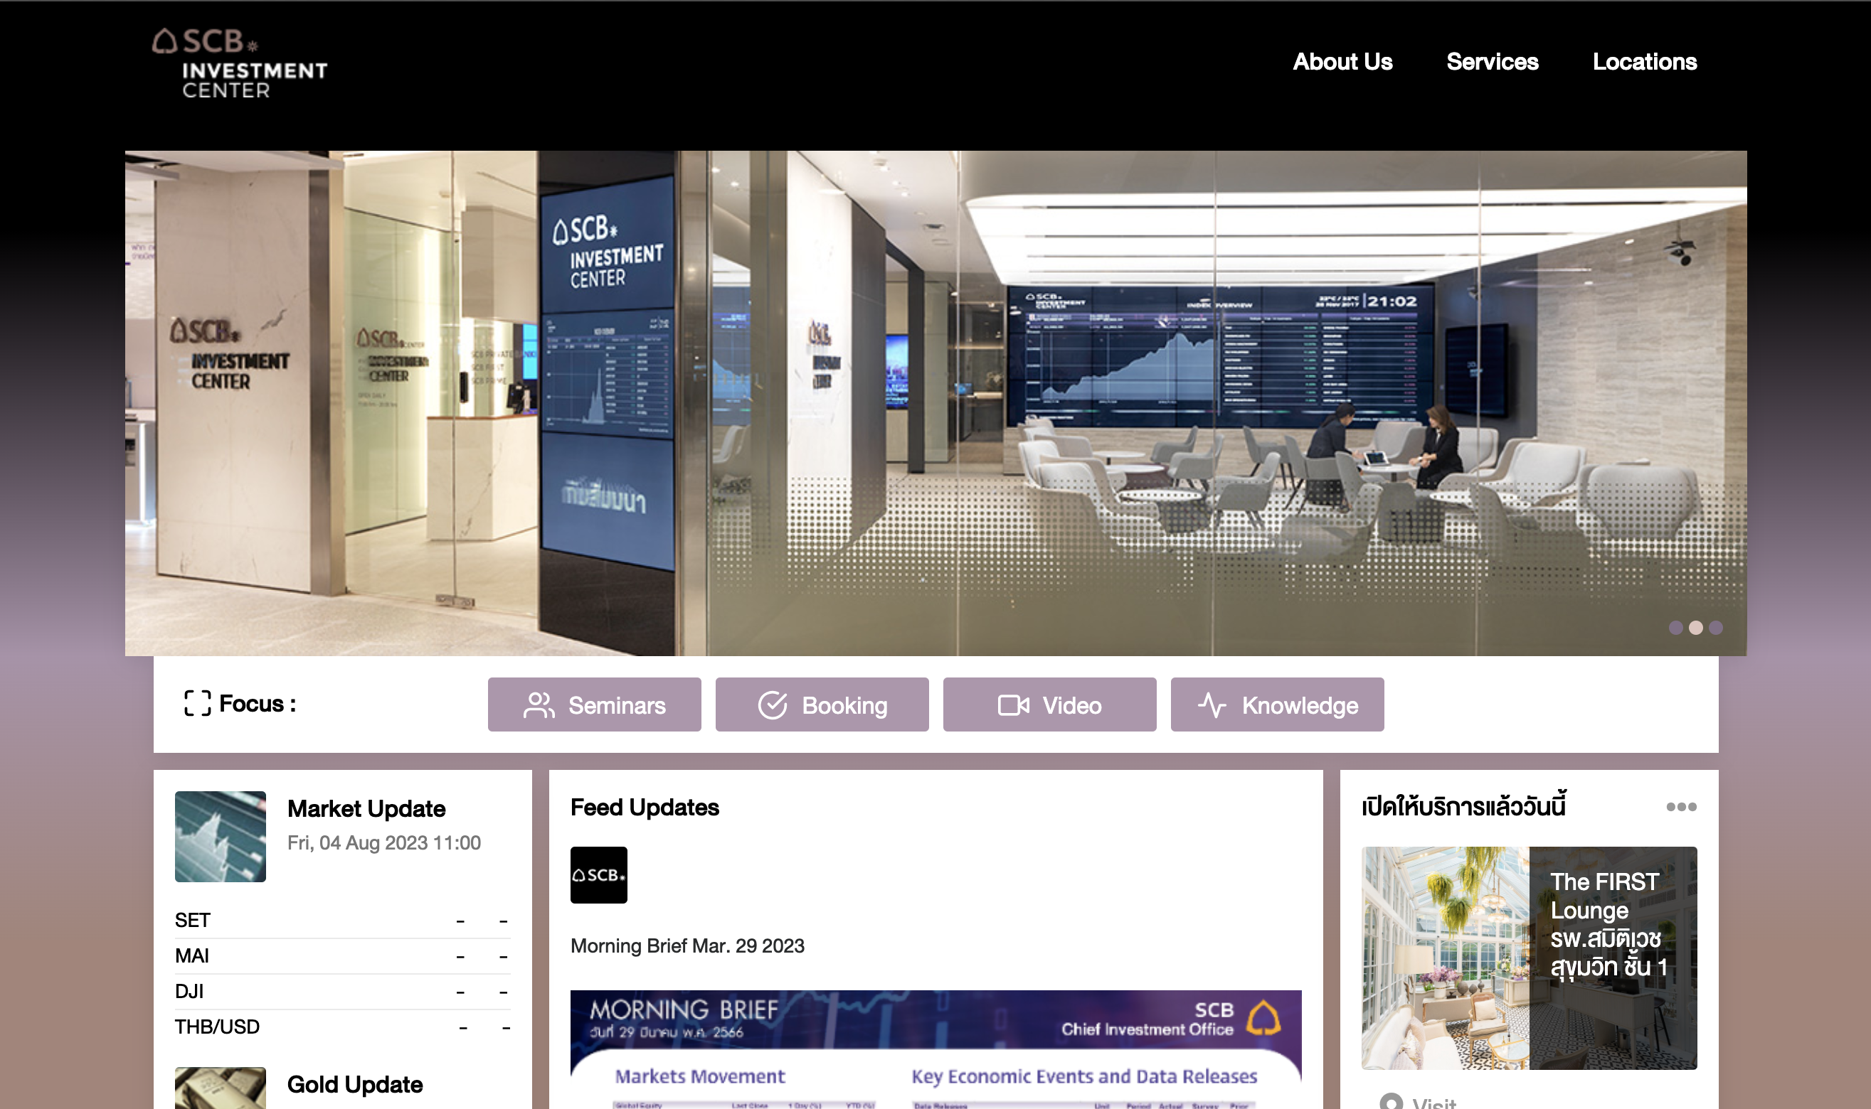
Overview

Slide 4
Overview (Cont’)
Investment Center
Digital Signage
Video Conference
Visual System & Audio System
SPACE Reservation System

Slide 5
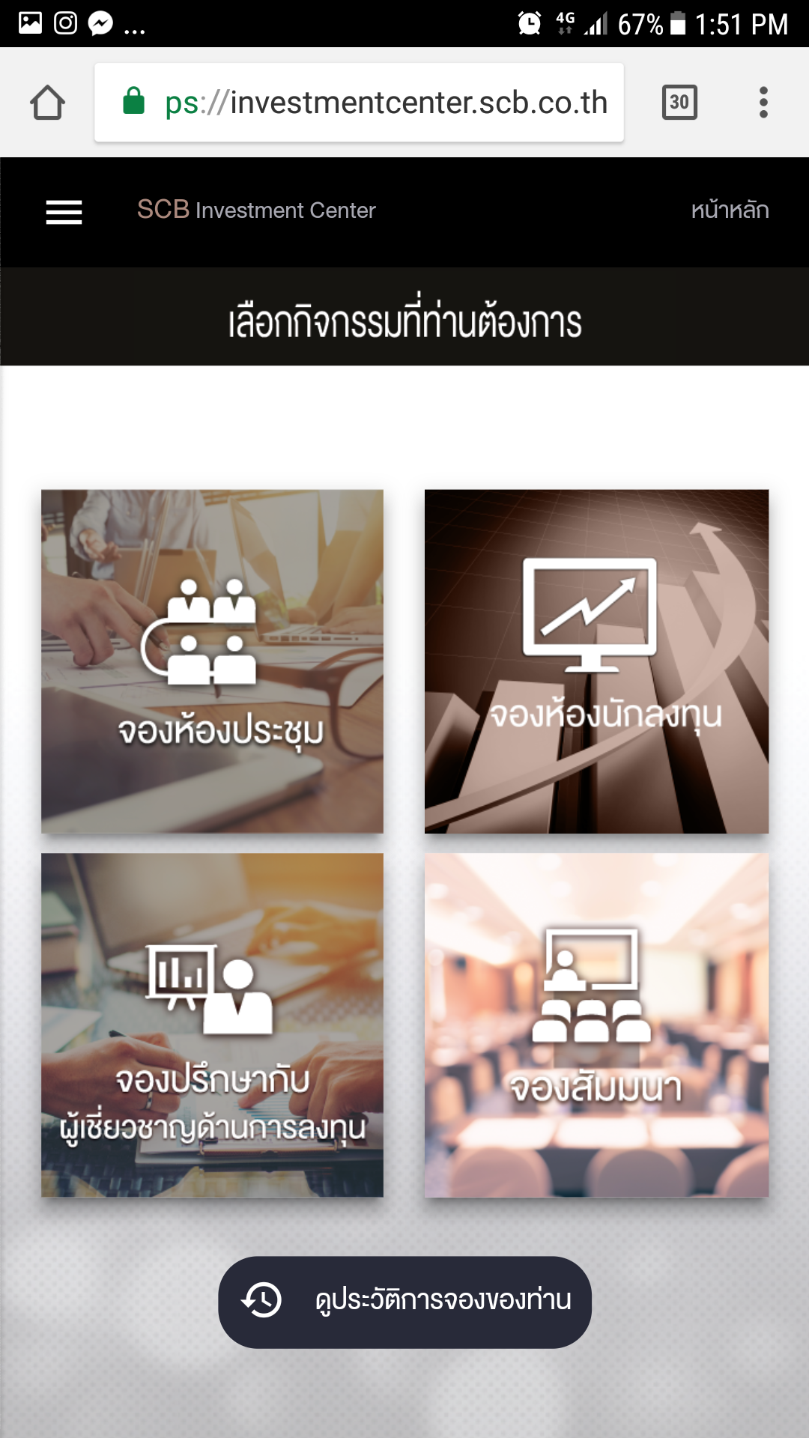
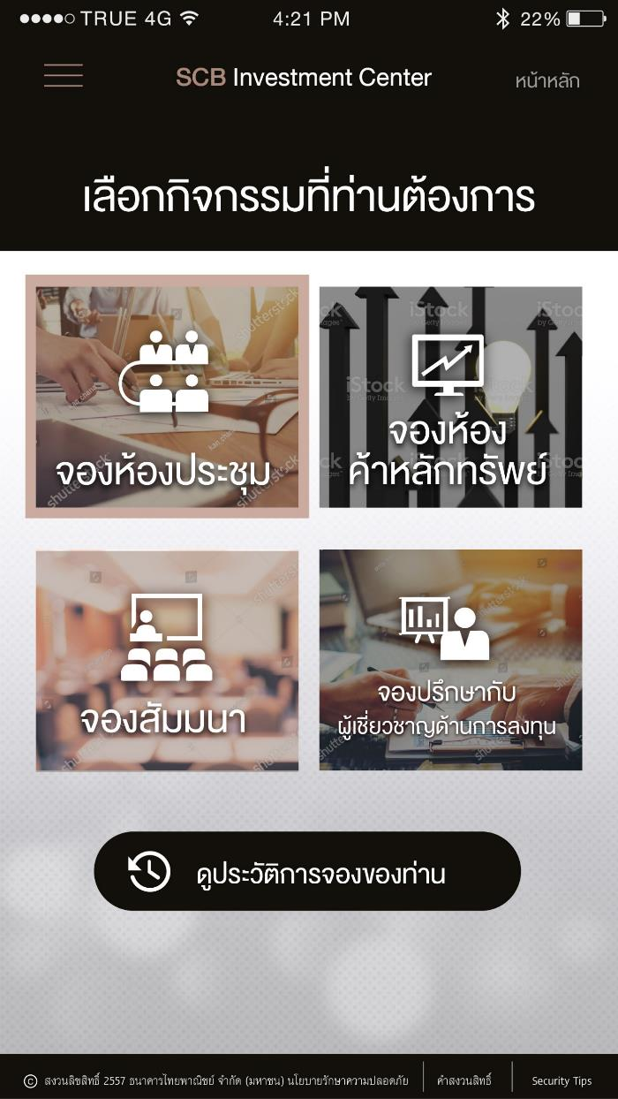
Overview (Cont’)
4 บริการหลักที่ SCB INVESTMENT CENTER
จองเข้าร่วม
กิจกรรมสัมมนา
จองใช้บริการ
ห้องนักลงทุน
จองใช้บริการ
ห้องประชุม
จองปรึกษา
ผู้เชี่ยวชาญด้านการลงทุน

Slide 6
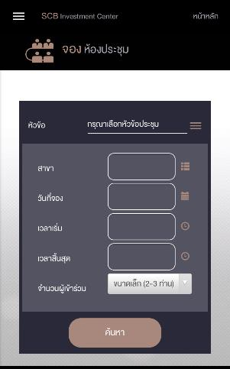

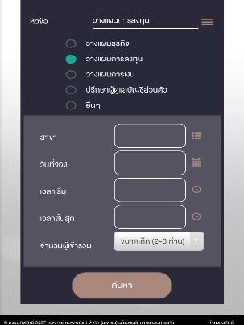
Overview (Cont’)
ตัวอย่างการใช้งาน

Slide 7
Objective
สร้างแอปพลิเคชันใหม่ ทดแทนแอปพลิเคชันเดิม ที่เป็น Technology เก่า
ย้ายการใช้งานจาก On-Premise ไป On-Cloud รองรับการขยายตัวในอนาคต

Slide 8
Scope & Target Group
CUSTOMER
BANK STAFF
Investment Center: Only SPACE Reservation System module
จองห้องประชุม
จองห้องนักลงทุน
จองเข้าร่วมกิจกรรมสัมมนา
จองปรึกษาผู้เชี่ยวชาญด้านการลงทุน
Target Group
ลูกค้ากลุ่ม Wealth
ลูกค้ากลุ่ม Potential หรือได้รับเชิญ
Investment Center: Only SPACE Reservation System module
จัดการข้อมูลสาขาของ Investment Center, ห้องประชุม, ห้องสัมมนา
ค้นหาข้อมูลลูกค้า และดำเนินการจอง/ยกเลิกการจองแทนลูกค้า
Target Group
พนักงานธนาคาร
GO LIVE: December 2023

Slide 9
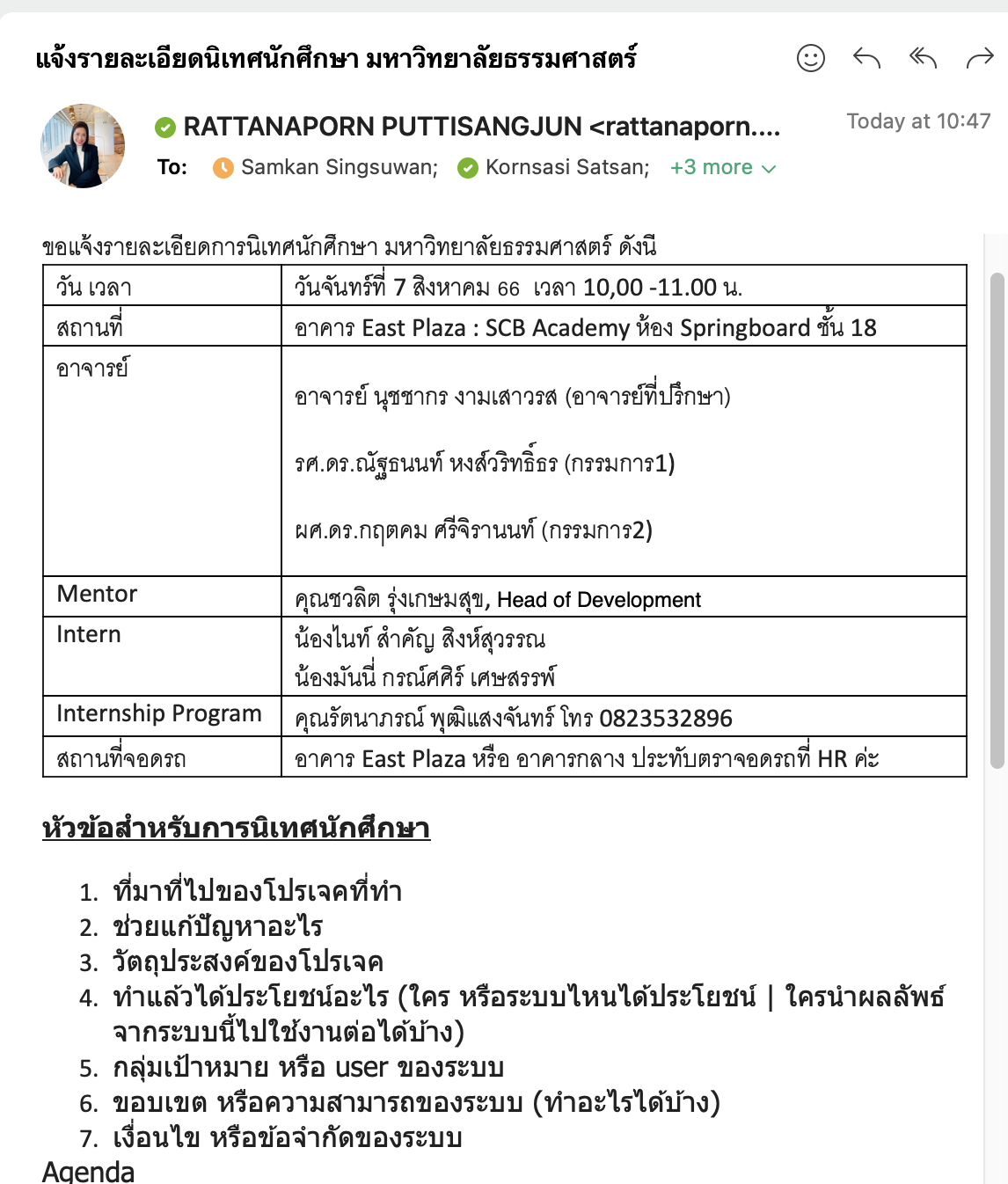

Slide 10
Thank you

